Slide 1




TRƯỜNG TIỂU HỌC HÒA NGHĨA
CHÀO MỪNG QUÝ THẦY CÔ
VỀ DỰ GIỜ THĂM LỚP 3
Môn Tiếng Việt lớp 3B
BÀI 23: HAI BÀ TRƯNG(Tiết 2)
Giáo viên: Bùi Thị Thúy Nhung

Slide 2
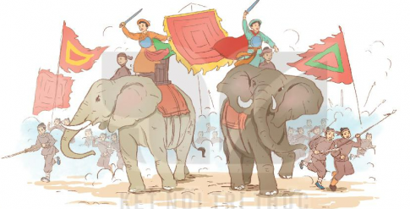

Slide 3
Luyện đọc
Tìm hiểu bài
thuở xưa,
ngoại xâm,
Câu 1: Tìm những chi tiết cho thấy tội ác của giặc ngoại xâm
xúm lại,
ngút trời,
võ nghệ,
trẩy quân,
Thẳng tay chém giết dân lành, cướp hết ruộng nương màu mỡ, bắt dân ta lên rừng săn thú lạ, xuống biển mò ngọc trai, khiến bao người bị thiệt mạng vì hổ báo, cá sấu, thuồng luồng, ...
giáp phục
+ Ta sẽ mặc giáp phục/thật đẹp/để dân chúng thêm phấn khích, /để giặc trông thấy/thì kinh hồn.//

Slide 4
Luyện đọc
Tìm hiểu bài
thuở xưa,
ngoại xâm,
Câu 2: Hãy giới thiệu về Hai Bà Trưng.
xúm lại,
ngút trời,
+ Hai Bà Trưng quê ở huyện Mê Linh, giỏi võ nghệ, và có chí hướng giành lại non sông đất nước.
võ nghệ,
trẩy quân,
giáp phục
+ Ta sẽ mặc giáp phục/thật đẹp/để dân chúng thêm phấn khích, /để giặc trông thấy/thì kinh hồn.//
Câu 3: Theo em vì sao Hai Bà Trưng phất cờ khởi nghĩa?
+ Hai Bà Trưng phất cờ khởi nghĩa vì hai bà căm thù bọn giặc hung ác, muốn giành lại non song, cứu dân chúng khỏi ách nô lệ, ….

Slide 5
Luyện đọc
Tìm hiểu bài
thuở xưa,
ngoại xâm,
Câu 4: Hình ảnh Hai Bà Trưng và đoàn quân ra trận được miêu tả hào hùng như thế nào?
xúm lại,
ngút trời,
võ nghệ,
trẩy quân,
giáp phục
+ Hình ảnh Hai Bà Trưng và đoàn quân ra trận được miêu tả hào hùng: Chủ tướng cưỡi voi, quân đi rùng rùng mạnh mẽ, giáo lao, cung nỏ, rìu búa, khiên mộc, cuồn cuộn tràn theo bóng voi, tiếng trống đồng vang dội theo suốt đường hành quân.
+ Ta sẽ mặc giáp phục/thật đẹp/để dân chúng thêm phấn khích, /để giặc trông thấy/thì kinh hồn.//

Slide 6
Luyện đọc
Tìm hiểu bài
thuở xưa,
ngoại xâm,
xúm lại,
Câu 5: Nêu cảm nghĩ của em về hai vị anh hùng đầu tiên được lưu danh trong lịch sử nước nhà.
ngút trời,
võ nghệ,
trẩy quân,
giáp phục
+ Ta sẽ mặc giáp phục/thật đẹp/để dân chúng thêm phấn khích, /để giặc trông thấy/thì kinh hồn.//
+ Tự hào về hai vị anh hùng/ Cảm phục hai người nữ anh hùng.
- HS nêu theo hiểu biết của mình.

Slide 7

Luyện đọc
Tìm hiểu bài
thuở xưa,
ngoại xâm,
xúm lại,
NỘI DUNG
ngút trời,
võ nghệ,
trẩy quân,
giáp phục
Ca ngợi lòng yêu nước, tinh thần bất khuất chống giặc xâm lược của Hai Bà Trưng và nhân dân ta.
+ Ta sẽ mặc giáp phục/thật đẹp/để dân chúng thêm phấn khích, /để giặc trông thấy/thì kinh hồn.//

Slide 8
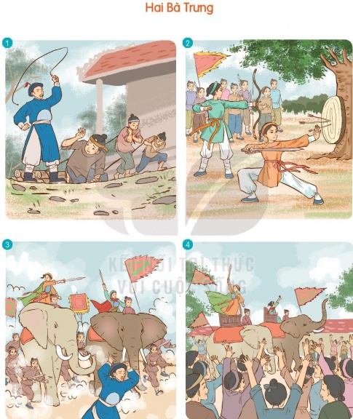
4. Nói và nghe.
Nêu sự việc trong từng tranh.

Slide 9
4. Nói và nghe.
Kể lại nội dung từng đoạn câu chuyện theo tranh

